Slide 1
Инвестиционный паспорт
Муниципальное
образование
«Гагаринский район»
Смоленской области
2022 год

Slide 2
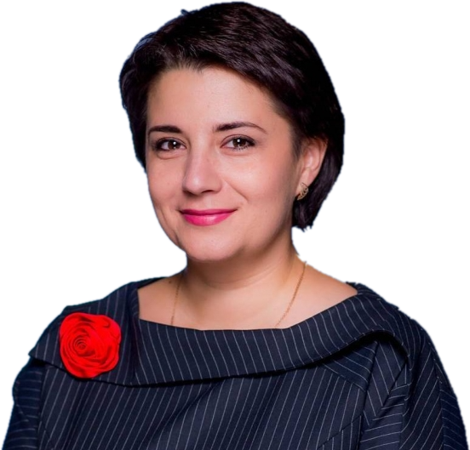
Гагаринский
район
Смоленской
области
Обращение Главы муниципального образования
«Гагаринский район» Смоленской области
Герб
Дорогие друзья!
Представляем вашему вниманию инвестиционный паспорт муниципального образования «Гагаринский район» Смоленской области.
Администрация Гагаринского района открыта к сотрудничеству с потенциальными инвесторами, готова оказывать поддержку, создавать оптимальные условия для ведения бизнеса. Нам интересно любое предложение.
Выгодное географическое положение, богатые природные ресурсы, развитая социальная инфраструктура, наличие перечня свободных инвестиционных площадок, квалифицированных трудовых ресурсов, а также богатая история, славные культурные и духовные традиции делают наш район привлекательным для развития сотрудничества и партнерства.
Хомайко
Полина Викторовна
Мы будем рады конструктивному диалогу и партнерству! Желаем вам успешного и плодотворного бизнеса на Родине первого космонавта планеты!
Добро пожаловать в Гагаринский район!
2

Slide 3
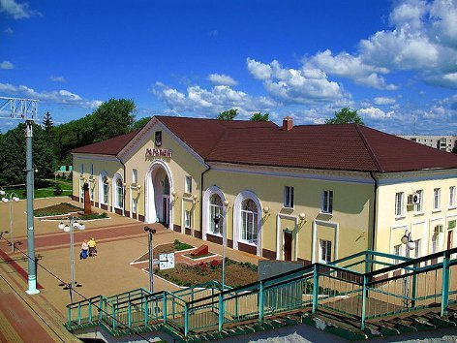
Гагаринский
район
Смоленской
области
Герб
Историческая справка
Город Гагарин (г. Гжатск до 1968 г.) возник в XVIII веке по указу Петра Великого на берегу р. Гжать и прославился суконными фабриками, кирпичными заводами и дворянской архитектурой. К началу XX века численность населения составляла 9 тыс.чел., действовало 6 учебных заведений, работали два механических, один пивоваренный, два кирпичных и несколько кожевенных заводов.
В целях увековечивания памяти первого космонавта планеты 23 апреля 1968 Указом Президиума Верховного Совета СССР г. Гжатск переименован в г. Гагарин в честь Ю.А. Гагарина, родившегося 9 марта 1934 г. в д. Клушино Гжатского района и погибшего 27 марта 1968 г.
Место для фото
1719
1776
1796
1961
Основание Гжатской Пристани
Уездный город Гжатск
Гжатский уезд отнесен к Смоленской губернии
Первый полёт человека в космос
3

Slide 4
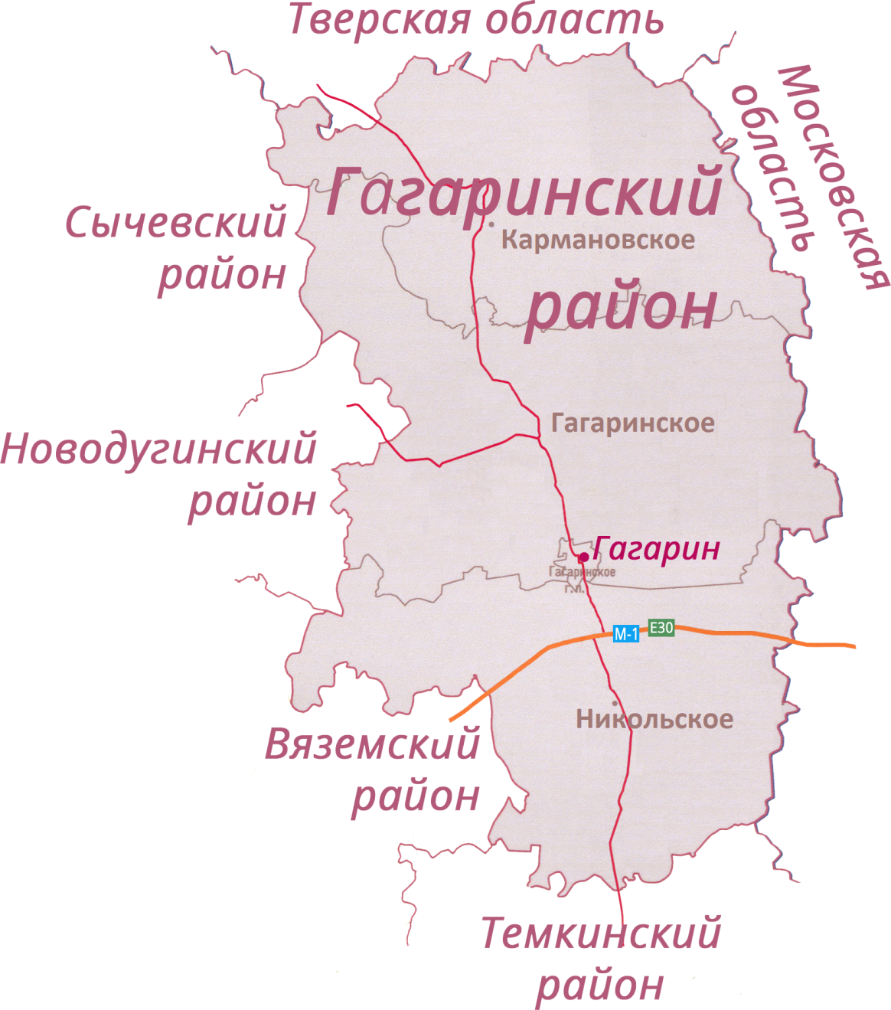
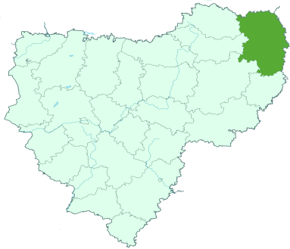
Гагаринский
район
Смоленской
области
Герб
Гагаринский район сегодня
Общая площадь
2 901,2 кв. км.
Население
44,1 тыс. чел.
Городское поселение
1
Гагаринское
Сельские поселения
3
1. Гагаринское
2. Кармановское
3. Никольское
4

Slide 5
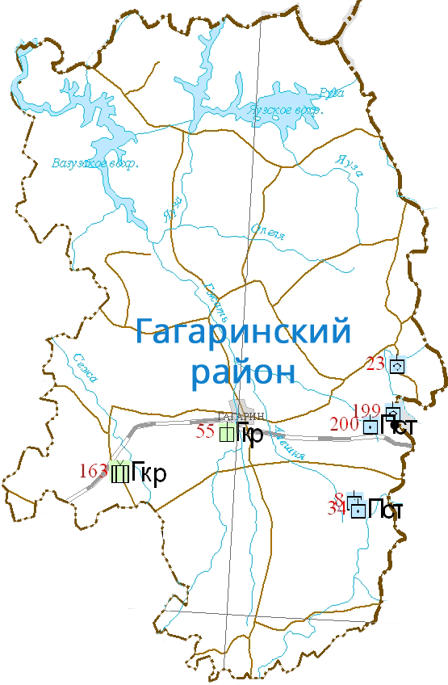
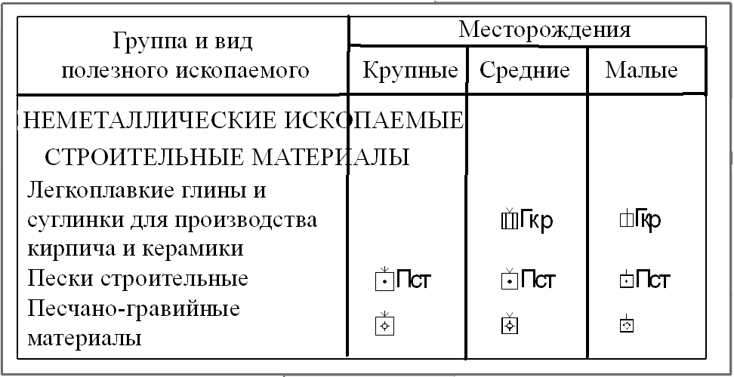
Гагаринский
район
Смоленской
области
Герб
Природные ресурсы
Основные реки: р. Гжать (впадает в р. Вазуза), р. Яуза. В пределах территории района находится большая часть Вазузско-Яузского водохранилища.
Значительную часть района занимает Гжатско-Рузская и Гжатско-Протвинская возвышенность. На западе расположена Сычевская низина. Рельеф представляет собой холмисто-волнистую равнину.
Климат умеренно-континентальный со сравнительно теплым летом и умеренно холодной зимой. Наиболее холодный месяц – январь, наиболее теплый – июль.
Наиболее распространены полезные ископаемые: торф (Рябцевское, Баскаковское, Новосельское месторождения), керамическое сырье (Гжатское, Серго-Ивановское месторождение), песчано-гравийный материал (близ д. Величково, д. Пышково, д. Токарёво, д. Козлаково, д. Желобки, д. Тетери) .
5

Slide 6
Гагаринский
район
Смоленской
области
Герб
Социально-экономическое развитие
Среднемесячная
заработная
плата
работников
Объем отгруженных товаров собственного производства, выполненных работ и услуг по всем видам экономической деятельности
Оборот
розничной
торговли
44,4
тыс. руб.
110,7%
38240,3
млн. руб.
140,6%
5725,7
млн. руб.
114,0%
к средне-
областному
уровню
к уровню
2020 года
к уровню
2020 года
Динамика отчислений
Уровень безработицы
2020 год
2021 год
0,7 %
Объем доходов
Численность
трудоспособного
населения
1349,9 млн. руб.
< на 218,2 млн. руб.
Бюджет расходов
25,027 тыс. чел.
1359,7 млн. руб.
< на 196.7 млн. руб.
6

Slide 7
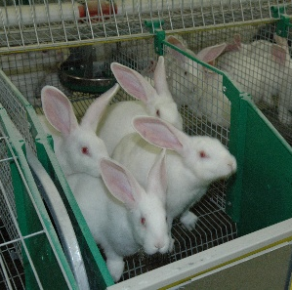
Гагаринский
район
Смоленской
области
Герб
Инвестиции
Объем инвестиций в основной капитал
Структура инвестиций в основной капитал
2232,0
млн. руб.
7
Реализующихся инвестиционных проектов
ООО «Кролъ и К»
35,0 млн. руб.
АО «Агропромышленная фирма «Наша житница»
115,8 млн. руб.
7

Slide 8
Гагаринский
район
Смоленской
области
Герб
Инвестиционный потенциал
Приоритетные направления инвестирования
Сельское хозяйство
Развитие молочно-мясного животноводства.
Освоение залежных, неэффективно используемых земель.
Привлечение незанятых трудовых ресурсов в сельской местности.
Производство экологически чистой продукции (овощеводство, животноводство), ориентированной на внутренний рынок.
Туризм
Развитие придорожной инфраструктуры: гостиницы, кемпинги, стоянки.
Разработка и создание туристских маршрутов, музейных экспозиций, выставок.
Проведение туристских конкурсов, фестивалей, слетов.
Строительство
Жилищное строительство, в том числе льготное для молодых специалистов и многодетных семей.
Строительство жилья эконом-класса, отвечающего стандартам ценовой доступности, энергоэффективности и экологичности.
8

Slide 9
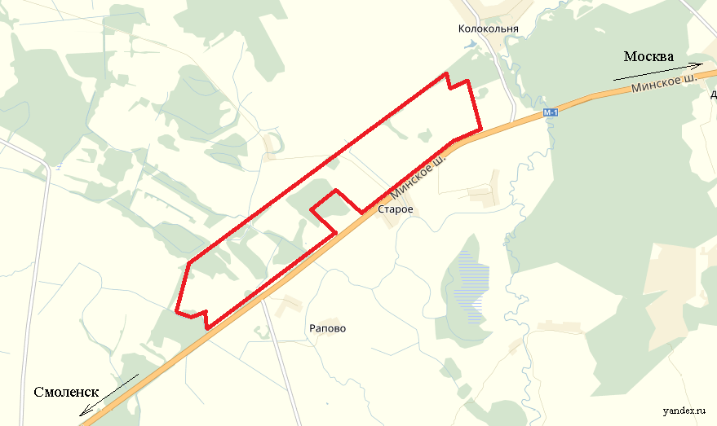
Гагаринский
район
Смоленской
области
Герб
Инвестиционные площадки
Инвестиционная площадка № 67-03-10
Местоположение: Гагаринский район, 178-й км а/трассы М1 «Беларусь», справа, 67:03:0040101:920; - расстояние до г. Москвы: 180 км; - расстояние до г. Смоленска: 229 км; - расстояние до г. Гагарин: 9 км.
Характеристика участка | Площадь | 382 га
 | Категория земли | земли запаса
 | Форма собственности | собственность не разграничена
 | Приоритетное направление использования | производственная деятельность
Инженерная инфраструктура | Электроснабжение | ближайший центр питания ПС Светотехника 110/10 на расстоянии 6,8 км по прямой до границы земельного участка. Резерв мощности для тех. присоединения – 11,44 МВА
 | Газоснабжение | ГРС «Гагарин» - д. Никольское с мощностью потребления газа 4500 м.куб/час с прокладкой газопровода ориентировочной длиной 6,0 км;
 | Водоснабжение | строительство собственной скважины, глубина залегания грунтовых вод- 50 м, максимально возможный дебит 15 м. куб. в час
 | Водоотведение | строительство очистных сооружений
Подъездные пути | федеральная автодорога М1 «Беларусь» примыкает к участку, железная дорога в 1 км
Условия предоставления | аренда 2,25 руб. за 1 кв. м, выкуп 30,0 руб. за 1 кв. м
9

Slide 10
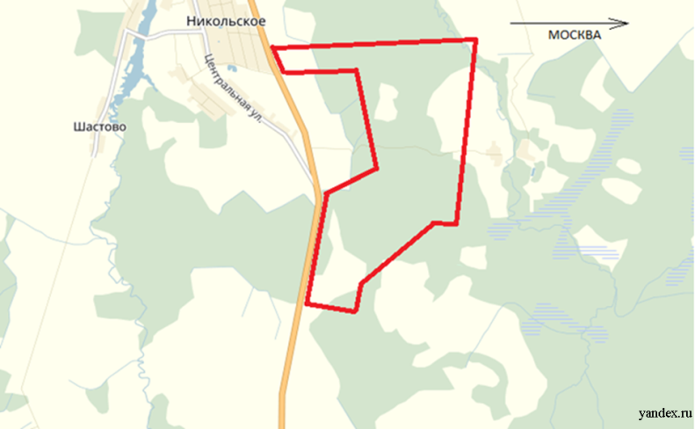
Гагаринский
район
Смоленской
области
Герб
Инвестиционные площадки
Инвестиционная площадка № 67-03-21
Местоположение: Гагаринский район, Никольское сельское поселение; - расстояние до г. Москвы: 167 км; - расстояние до г. Смоленск: 207 км; - расстояние до центра г. Гагарин: 11,5 км.
Место для карты
Характеристика участка | Площадь | 35 га
 | Категория земли | земли сельскохозяйственного назначения
 | Форма собственности | собственность не разграничена
 | Приоритетное направление использования | для сельскохозяйственного производства
Инженерная инфраструктура | Электроснабжение | ближайший центр питания ПС Никольское 35/10. Резерв мощности для тех. присоединения – 4,27 МВА
 | Газоснабжение | имеется возможность подключения. Мощность – 2000 куб/м в час, максимальная – 5000 куб/м в час
 | Водоснабжение | строительство собственной скважины
 | Водоотведение | строительство собственных очистных сооружений
Подъездные пути | автомобильная дорога примыкает к участку, федеральная автодорога М-1 «Беларусь» на расстоянии 7,8 км
Условия предоставления | аренда 2,57 руб. за кв.м
11

Slide 11
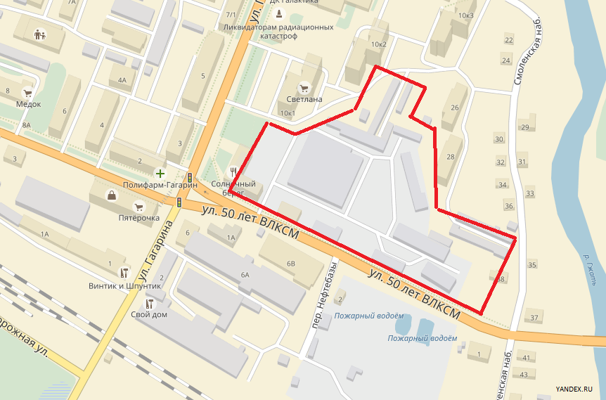
Гагаринский
район
Смоленской
области
Герб
Инвестиционные площадки
Инвестиционная площадка № 67-03-25
Местоположение: г. Гагарин, ул. Гагарина, д. 8; - расстояние до г. Москвы: 155 км; - расстояние до г. Смоленск: 218 км; - расстояние до центра г. Гагарин: 1 км.
Место для карты
Характеристика участка | Площадь | 2,1 га
 | Категория земли | земли промышленности
 | Форма собственности | частная
 | Приоритетное направление использования | под общественно-деловую и производственную деятельность
Инженерная инфраструктура | Электроснабжение | ближайший центр питания ПС Трубная 110/10 на расстоянии 1,2 км по прямой до границы земельного участка. Резерв мощности для тех. присоединения – 18,39 МВА
 | Газоснабжение | имеется, средняя мощность 2000 куб/м в час , максимальная – 5000 куб/м в час
 | Водоснабжение | центральное, d=200 мм, давление в сети 2,5 АТМ
 | Водоотведение | центральное, подключено, d=100 mm
Подъездные пути | автомобильная дорога с твердым покрытием примыкает к участку
Условия предоставления | аренда 500 руб. за 1 кв. м
12

Slide 12
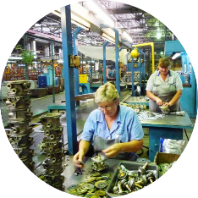
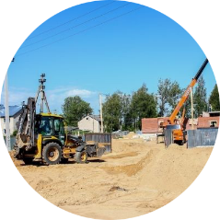
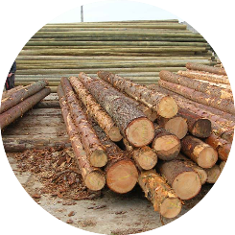
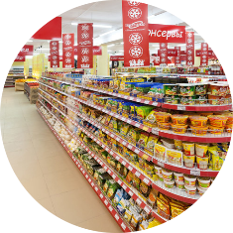
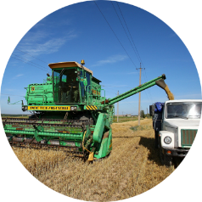
Гагаринский
район
Смоленской
области
Герб
Малое предпринимательство
Число субъектов
малого и среднего
предпринимательства
Структура субъектов малого и среднего предпринимательства по сферам деятельности, %
1430
По видам деятельности:
98
104
Промышленность
Строительство
20
541
93
574
Заготовка и
переработка
древесины
Оптовая и розничная торговля
Сельское хозяйство
Прочие
виды
13

Slide 13
Гагаринский
район
Смоленской
области
Государственная поддержка субъектов малого и
среднего предпринимательства
Смоленской области
Реализация государственной политики в сфере развития малого и среднего предпринимательства осуществляется в рамках подпрограммы «Развитие малого и среднего предпринимательства в Смоленской области» областной государственной программы «Экономическое развитие Смоленской области», включая создание благоприятного предпринимательского и инвестиционного климата.
Предоставление грантов субъектам МСП, являющимся социальными предприятиями
Возмещение до 50% затрат на технологическое присоединение к объектам электро-сетевого хозяйства мощностью до 1,5 МВт
Возмещение до 50% затрат на уплату первого взноса (аванса) по договорам лизинга оборудования с российскими лизинговыми организациями
Департамент инвестиционного развития Смоленской области
214014, г. Смоленск, ул. Энгельса, д. 23
Сайт: dep-invest.admin-smolensk.ru
E-mail: invest-smolensk@yandex.ru
ofp@smolinvest.com
14

Slide 14
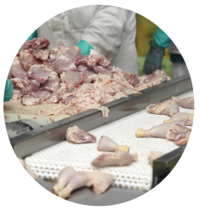
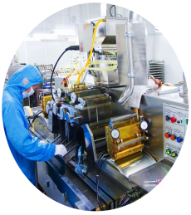
Гагаринский
район
Смоленской
области
Герб
Промышленный комплекс
Число предприятий
Производство одежды
Производство
пищевых продуктов
18
922,6 млн. руб.
9125,6 млн. руб.
Численность
работающих
ООО «РозТех»
ООО «Гагарин-Останкино»
ЗАО «Гагаринконсервмолоко»
АО «Гагаринский хлебозавод»
3,971 тыс. чел.
Производство электрического оборудования
Обработка древесины
Структура промышленного производства
265,9 млн. руб.
ЗАО «Электролуч»
ООО «Фирма «Индустрия»
ООО «Гагаринский светотехнический завод»
26836,1 млн. руб.
ООО «ЭГГЕР ДРЕВПРОДУКТ ГАГАРИН»
Производство машин и оборудования, не включенных в
другие группировки
499,8 млн. руб.
ООО «Мобил К»
15

Slide 15
Гагаринский
район
Смоленской
области
Герб
Сельское хозяйство
Производство основных видов продукции во всех категориях хозяйств
Число предприятий
15000 тонн
6659
тонны
2944
тонны
21
Структура сельского хозяйства
зерно
картофель
овощи
6,9
тонн
8170
тонн
5778
тонны
3,0
млн.шт.
молоко
мясо
яйцо
Основные задачи на период до 2022 года
Стимулирование инновационной деятельности и инновационного развития агропромышленного комплекса
Вовлечение в оборот неиспользуемых земель сельскохозяйственного назначения
16

Slide 16
.
Гагаринский
район
Смоленской
области
Государственная поддержка сельхозтоваропроизводителей (субсидии)
Растениеводство
Животноводство
Возмещение процентных
ставок по кредитам
Субсидии на возмещение части затрат на приобретение элитных семян.
Субсидии по возмещению производителям зерновых культур части затрат на производство и реализацию зерновых культур.
Субсидии на возмещение части затрат на проведение культуртехнических мероприятий на выбывших сельскохозяйственных угодьях, вовлекаемых в сельскохозяйственный оборот.
Субсидии на возмещение части затрат на обеспечение прироста сельскохозяйственной продукции собственного производства в рамках приоритетной подотрасли агропромышленного комплекса.
Субсидии на возмещение части затрат на закладку и уход за многолетними насаждениями.
Субсидии на возмещение части затрат на стимулирование увеличения производства масличных культур.
Субсидии на проведение комплекса агротехнологических работ.
Субсидии на поддержку племенного животноводства.
Субсидии на повышение продуктивности в молочном скотоводстве.
Субсидии на закупку сырого молока на территории Смоленской области для производства молочной продукции.
Субсидии на возмещение части затрат, связанных с разработкой проектно-сметной документации на создание и (или) модернизацию молочно-товарных ферм, и проведение инженерных изысканий, выполняемых в целях подготовки данной проектной документации.
Субсидии на возмещение части затрат на содержание высокопродуктивного поголовья молочных коров.
Субсидии на содержание товарного поголовья молочных коров.
Субсидии на возмещение части затрат на реализованную товарную рыбу.
Субсидии на приобретение племенного молодняка.
Субсидии на приобретение молока сырого для переработки и последующей реализации
Субсидии на возмещение части затрат на уплату процентов по инвестиционным кредитам.
Льготное кредитование.
Развитие сельских территорий
Субсидии на развитие газификации в сельской местности.
Субсидии на развитие водоснабжения в сельской местности.
Региональный проект «Международная кооперация и экспорт» и «Малое и среднее предпринимательство и поддержка индивидуальной предпринимательской инициативы»
Грантовая поддержка
Гранты «Агростартап» крестьянским (фермерским) хозяйствам на их создание и развитие.
Гранты на развитие семейных животноводческих ферм на базе крестьянских (фермерских) хозяйств, включая индивидуальных предпринимателей.
Гранты сельскохозяйственным потребительским кооперативам для развития материально-технической базы.
Экспорт продукции АПК.
Создание системы поддержки фермеров и развитие сельской кооперации.
Модернизация объектов
АПК и приобретение с/х техники
Субсидии на возмещение части затрат на приобретение сельскохозяйственной техники для производства сельскохозяйственной продукции.
Субсидии на возмещение части прямых понесенных затрат на создание и (или) модернизацию объектов агропромышленного комплекса.
С/х страхование
Субсидии на возмещение части затрат на уплату страховой премии, начисленной по договору сельскохозяйственного страхования в области растениеводства, и(или) животноводства, и (или) товарной аквакультуры (товарного рыбоводства).
17

Slide 17
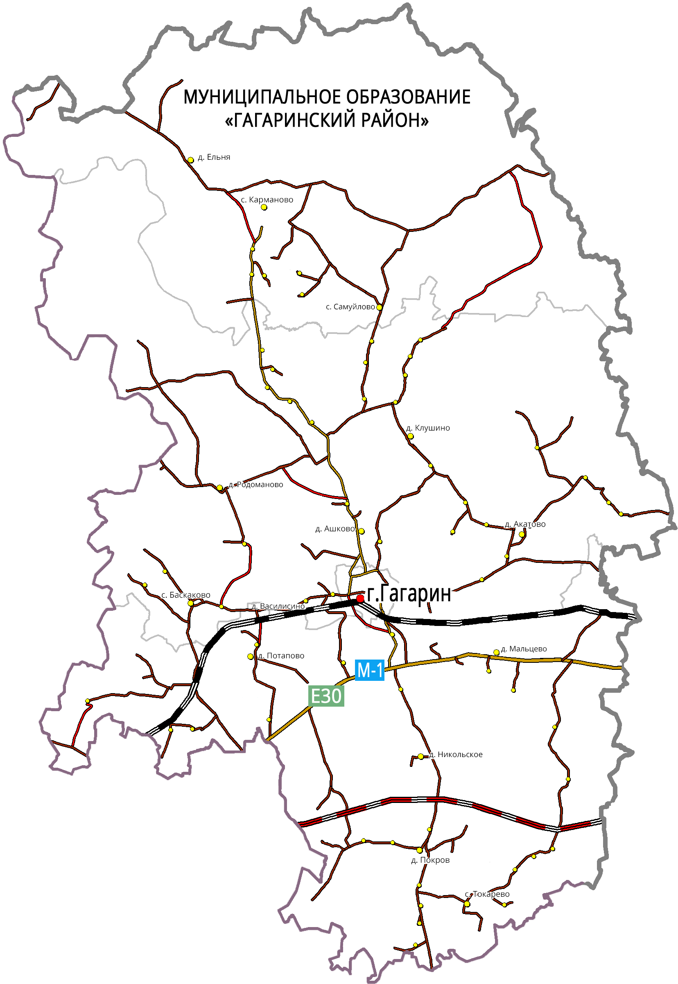
Гагаринский
район
Смоленской
области
Герб
Транспорт
662,9 км
Общая протяженность дорог
1 автодорога федерального значения:
М-1 «Беларусь»
1 железнодорожная магистраль:
Москва-Смоленск-Брест
Автодороги в муниципальной собственности:
341,7 км грунтовые
303,6 км асфальтобетонные
15,6 км прочие
18

Slide 18
Гагаринский
район
Смоленской
области
Герб
Связь
2
ПАО «Ростелеком»
ООО «Орбита плюс»
организации, оказывающие услуги связи
5
24
операторов сотой связи
почтовых отделения связи
«МТС»
«Билайн»
«Теле2»
Активно работает сеть Интернет, спутниковое и кабельное телерадиовещание
«Мегафон»
«Yota»
19

Slide 19
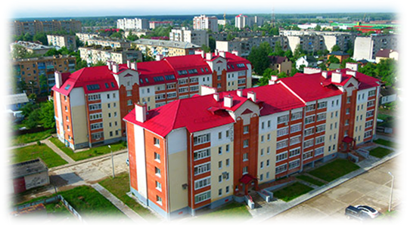
Гагаринский
район
Смоленской
области
Герб
Строительство
Общая площадь
жилищного фонда
1 263,4 тыс. кв. м
103,2%
к уровню 2020 года
Количество введенного
в эксплуатацию жилья
В 2021 году застройщиком ООО «Консоль» сдан в эксплуатацию многоквартирный жилой дом по ул. Гагарина в г. Гагарин на 150 квартир; индивидуальное жилищное строительство – 29 011 кв. м, в т. ч. г. Гагарин – 8 058 кв. м., сельская местность – 20 953 кв. м.
39,2 тыс. кв. м
Сфера образования
В 2022 году планируется строительство физкультурного комплекса открытого типа в г. Гагарин
20

Slide 20
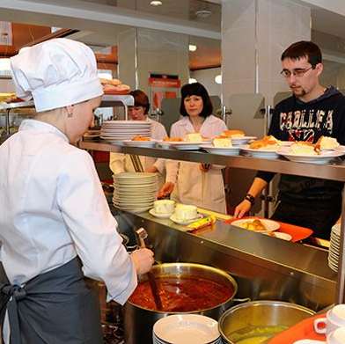
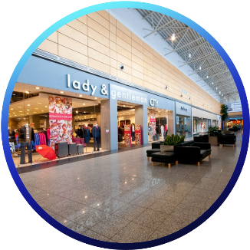
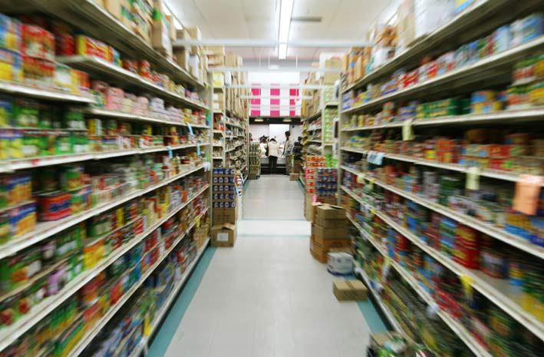
Гагаринский
район
Смоленской
области
Герб
Потребительский рынок товаров и услуг
Количество предприятий
розничной торговли
Общественное питание
61
535
Оборот розничной торговли
114
Бытовое обслуживание
5725,7
млн. руб.
Обеспеченность населения торговыми площадями
на 1 тыс. чел.
942,2 кв.м
21

Slide 21
Гагаринский
район
Смоленской
области
Герб
Финансовая деятельность
Финансовые организации, осуществляющие деятельность
Структура доходов, млн. руб.
Банки | Страховые компании
Д/О № 8609/0119 Смоленского отделения № 8609 ПАО «Сбербанк» Д/О № 3349/03/05 ОАО «РОССИЙСКИЙ СЕЛЬСКОХОЗЯЙ-СТВЕННЫЙ БАНК» АО «ПОЧТА БАНК» ПАО «Совкомбанк» | ООО «РОСГОССТРАХ» САО «ВСК» СПАО «РЕСО-Гарантия»
Структура расходов, млн. руб.
22

Slide 22
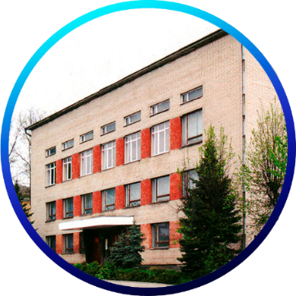
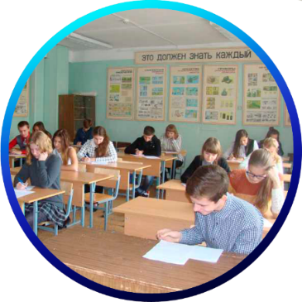
Гагаринский
район
Смоленской
области
Герб
Образование
25
16
9
3
Муниципальных
образовательных
учреждений
Учреждений общего образования
Учреждений дошкольного образования
Учреждений дополнительного образования
Общее
образование
10 средних общеобразовательных школ
4 основные общеобразовательные школы
1 начальная школа
2 филиала
1 открытая (сменная) школа
Численность школьников
4 439 чел.
Дополнительное
образование
1 Центр детского творчества
1 Детская художественная школа
1 Детская музыкальная школа
Обучается 2 205 чел.
Дошкольное
образование
9 детских садов общего вида
9 детских групп при сельских школах
Численность 1 759 чел.
23

Slide 23
Гагаринский
район
Смоленской
области
Герб
Здравоохранение
Сеть медицинских учреждений
Участковые больницы | 1
ЦРБ | 1
Врачебные амбулатории | 5
Фельдшерско-акушерские пункты | 29
160
71.
Численность
врачей в
районе
16,0
чел.
Обеспеченность
медицинскими
работниками
(на 10 тыс. чел.)
Количество
коек
На территории Гагаринского района успешно функционируют частные медицинские учреждения, предлагающие широкий спектр медицинских услуг для населения.
Жителям и гостям сельских поселений Гагаринского района высококвалифицированную помощь оказывает мобильный передвижной комплекс - медицинский поезд «Здоровье Смоленщины». В состав входит два модуля с тремя медицинскими кабинетами и флюорографической установкой, микроавтобус для бригады врачей.
24
Notes:
10

Slide 24
Гагаринский
район
Смоленской
области
Герб
Спорт
Численность населения, занимающаяся физкультурой и спортом
21 099 чел.
221 спортивное сооружение
1 спортивный объект
ФОК «Восток»
2 спортивные школы
МБУ «Гагаринская спортивная школа»
МБУ «Гагаринская спортивная школа по плаванию»
В 2021 г. проведено
173 спортивно-массовых мероприятий
25

Slide 25
Гагаринский
район
Смоленской
области
Культура
1
Историко-художественный музей
Гагаринское телевидение
2
МКДЦ «Комсомолец»
В 2021 г. проведено
4 393 мероприятия в сфере культуры
Городской парк
19
В 215 клубных формированиях занимаются 2 625 человек
Клубные учреждения
В библиотеках зарегистрировано 19 584 читателей, книговыдача 438 627 экземпляра
1
22
Музеи
Библиотеки
26

Slide 26
Гагаринский
район
Смоленской
области
Герб
Туризм
6
Памятник в честь армий, освободивших Гжатск от немецко-фашистских захватчиков
Туристические фирмы
Братская могила советских воинов
6
Средства размещения
123
Музей Первого полёта
Приоритетные направления:
Событийный туризм
Объектов культурного наследия
Событийный туризм
9 марта - Международные общественно-научные чтения, посвященные памяти Ю.А. Гагарина
Текст...
Рекреационный
4
7
II квартал – Фестиваль мини-спектаклей «Давай, удивляй!»
Текст…
Религиозный
Церкви и храмы
Культурно-познавательный
27

Slide 27
Гагаринский
район
Смоленской
области
Герб
SWOT-анализ
Сильные стороны S | выгодное географическое положение близость к московской агломерации устойчивое экономическое и финансовое состояние района экологически чистые территории наличие сырьевых ресурсов: лес, торф, природный камень развитая транспортная инфраструктура высокая доля неиспользуемых сельскохозяйственных площадей качественные человеческие ресурсы наличие комплекса культурно-исторических ценностей
Слабые стороны W | дефицитный бюджет отсутствие технопарков дефицит высококвалифицированных кадров недостаточный уровень развития профтехобразования кадровый дефицит узкоспециализированных специалистов в здравоохранении и образовании
Возможности O | развитие производства товаров народного потребления (FMCG) для реализации на территории московской агломерации организация транспортно-логистических центров внедрение инновационных технологий, предполагающих сокращение трудовых, энергетических ресурсов создание системы профтехобразования, ориентированной на потребности экономики района, развитие системы профориентации вовлечение в сельскохозяйственное производство неиспользуемых сельхозугодий развитие туризма
Угрозы T | отток квалифицированных кадров из района демографическое старение населения рост социальной нагрузки
28

Slide 28
Гагаринский
район
Смоленской
области
Герб
Контакты
ГЛАВА МУНИЦИПАЛЬНОГО ОБРАЗОВАНИЯ
«ГАГАРИНСКИЙ РАЙОН» СМОЛЕНСКОЙ ОБЛАСТИ:
Департамент инвестиционного развития Смоленской области:
Хомайко
Полина Викторовна
Телефон: 8 (48135 ) 3-51-01
E-mail: gagarin@admin-smolensk.ru
Сайт: гагаринадмин67.рф
Телефон: (4812) 20-55-20
Факс: (4812) 20-55-39
E-mail: dep@smolinvest.com
Сайт: dep-invest.admin-smolensk.ru
ПЕРВЫЙ ЗАМЕСТИТЕЛЬ ГЛАВЫ АДМИНИСТРАЦИИ МУНИЦИПАЛЬНОГО ОБРАЗОВАНИЯ «ГАГАРИНСКИЙ РАЙОН» СМОЛЕНСКОЙ ОБЛАСТИ:
ООО «Корпорация инвестиционного развития»:
Телефон: (4812) 77-00-22
E-mail: smolregion67@yandex.ru
Сайт: corp.smolinvest.com
Михайлова
Ольга Рашидовна
Телефон: 8 (48135) 3-10-74
E-mail: ekon_gagarin@mail.ru
29

